Slide 1
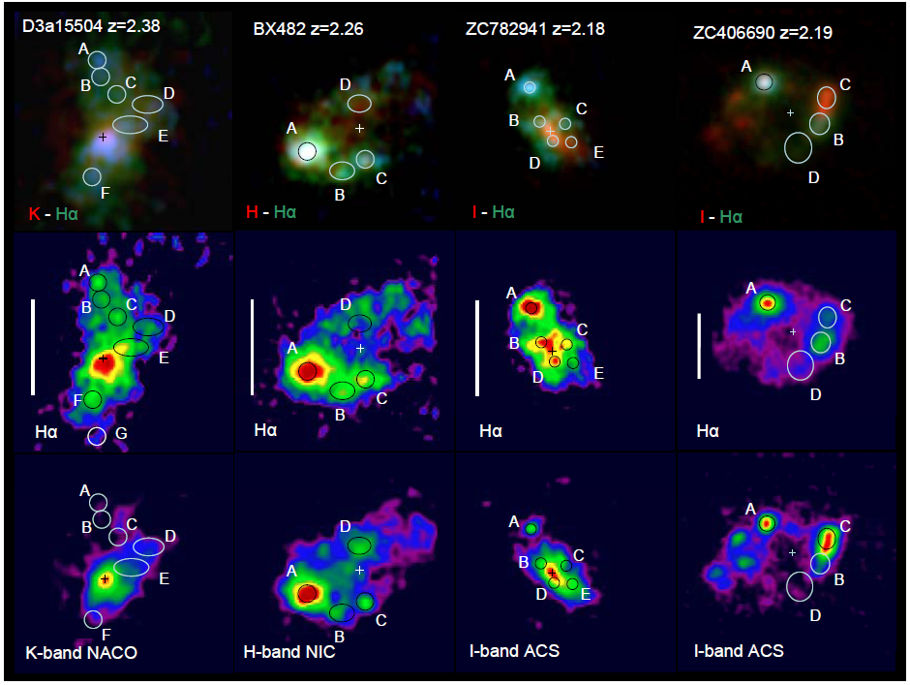
Cold Accretoin と Clump Instability
と円盤銀河の形成・進化 (review)
山田亨（東北大学）
Genzel et al. (2010)

Slide 2
[5] 円盤銀河の形成進化は理解できたのか
（summary に替えて）
Clod Stream
+
Toomre Instability (Clump Instability)
+
Clump での星形成
+
二体衝突 / Feedback による Clump の散逸 ➔ thick disk 形成
+
（生き残った Clump は中心部でバルジの形成・進化に寄与）
銀河の星形成は、宇宙全体の構造形成によって支配される
星形成率 ~ 銀河質量（星形成銀河の「主系列」）
Madau plot を自然に説明
青い銀河の系列（color bimodality, blue cloud)
high-z での clumpy rotationally supported objects は円盤銀河の先祖
古典的バルジは初期 cold accretion + clump mergers?
Dekel, Genzel….
定性的にはこれで OK ?

Slide 3
A “recipe” for
Galaxy formation
宇宙論的初期条件・境界条件
Mo et al. (2010) を参照
重力不安定
Dark Matter Halo
有効
十分なガスの
冷却？
有効でない
NO
角運動量大？
YES
YES
さらに
合体・降着？
NO
ガス円盤
Dissipative な
ガス収縮
爆発的星形成
Hot halo
円盤での星形成
円盤銀河
YES
大規模な
銀河合体？
NO
NO
ガス・
リッチ？
YES
YES
円盤は
massive か？
NO
潮汐構造（tidal tail)
爆発的星形成
活動銀河核／潮汐構造
BAR 不安定
ガスの落下／活動銀河核
Spheroidal System（楕円銀河・バルジ）
NO
ガスの
降着？
YES
バルジ形成
楕円銀河
バルジ／円盤成分を
持つ銀河
円盤成分が支配的な銀河
（晩期型円盤銀河）

Slide 4
Dark Matter Halo
ガスの冷却
有効でない
有効
角運動量大？
NO
YES
さらに合体・降着？
Hot halo
NO
YES

Slide 5
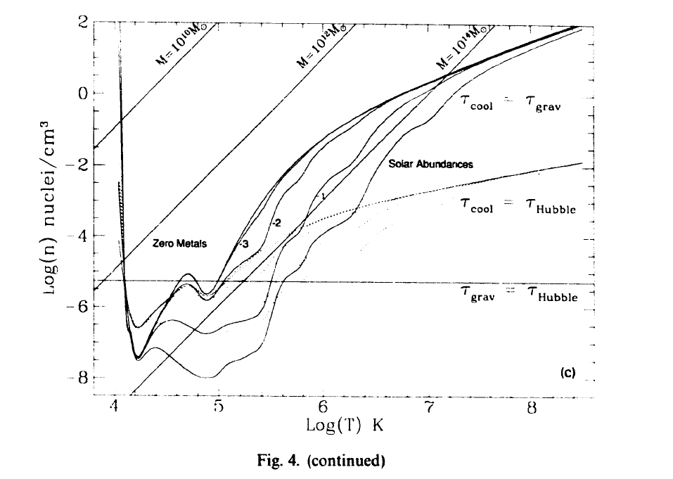
銀河におけるガスの冷却曲線
Cooling Time < Dynamical Time
ガスは冷えて収縮
星形成
（銀河として観測される）
Cooling Time > Dynamical Time
「形成」された天体中で
ガスは冷えない。
（例：銀河団）
Cooling
effective
Cooling
NOT effective

Slide 6
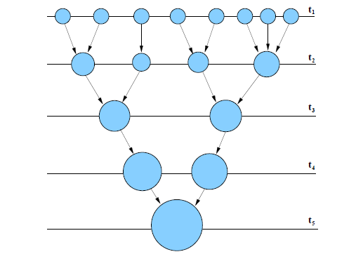
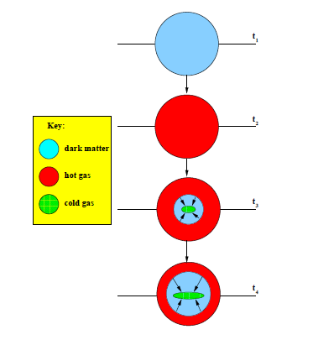
DMH におけるガスの冷却
（古典的描像）
DMH の階層的構造形成
DMH
ガスは
ビリアル温度
に加熱
冷えたガスは
降着し
円盤を形成
マージング・ツリー
Baugh et al. (2006) “ A Primer of Hierarchical Galaxy Formation”
Review

Slide 7
角運動量大？
YES
NO
ガス円盤
Dissipative な
ガス収縮
爆発的星形成
円盤での星形成
円盤銀河
マージング？
NO
YES
Spheroidal System
(楕円銀河、バルジ）へ

Slide 8
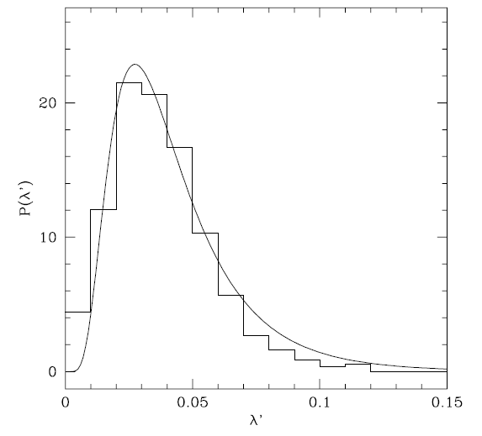
Spin Parameter (Peebles et al. 1967) の分布
Dark Matter Halo は
おそらく周囲の質量分布の
潮汐トルクによって、角運動量を
獲得する。
Bullock et al. 2001

Slide 9
How disk galaxies (like Milky Way) formed/evolved?
● Simple collapse
Larson (1976), Binney (1977), Tinsley and Larson (1978), Gunn (1982),etc…
rotating uniform sphere, dissipation by cloud collisions,
slowing SF by gas consumption + bulge tidal effects
● Hierarchical formation, Dark Matter Halo
White and Rees (1978), Fall & Efstatiou (1980), Efstatiou et al. (1982),
Katz and Gunn (1991), Steinmetz and Muller (1995), Mo et al. (1998),etc….
Robertson and Bullock (2008), Governato et al. (2009)
Angular momentum acquisition by tidal torque
Disk stability in large halo,
Enhanced SF by merging, Feedback, Disk Revival (cold flow),,,,,
● Viscous evolution
Yoshii and Sommer-Larsen (1989)
Kinetic viscosity by differential rotation, Origin of exp-disk
● Cold Stream and violent disk Star-Formation
Noguchi 1999, Keres et al. 2005, Dekel et al. 2009, Ceverino et al. 2010
Large velocity dispersion in disk, Large bulge (in early phase)
by Cols gas accretion ➔ Clumpy Disk

Slide 10
古典的な描像からの転換
● 活動銀河核（AGN） 超新星爆発による
フィードバック（加熱）と星形成の停止
● （ビリアル温度まで加熱されず降着する）
「冷たい降着流 (Cold Accretion)」
[これは、Paradigm Shift である。 – Shlosman 2012]
● 背景紫外線光による加熱、初期重元素汚染
など、銀河間ガスの状態

Slide 11
[1] Cold Stream と円盤銀河の形成・進化
[2] “Clump Instability” と self regulation
[3] Clump の成長、構造、マイグレーション
[4] マージングと clump instability
[5] 円盤銀河の形成進化は理解できたのか

Slide 12
[1] Cold Stream と円盤銀河の形成・進化
[1] Cold Stream と円盤銀河の形成・進化
● Cold Stream は必然的に生じるか?
● Cold Stream の影響が顕著な赤方偏移、銀河質量
● Cold Stream とマージングが銀河形成・進化に
及ぼす影響の程度の違いは？
● Cold Stream は銀河のどの程度内部まで侵入できるか？
● Cold Stream の角運動量
“Cold Stream” cold accretion flow が filamentary な形状で生じ、
しばしば銀河内部まで侵入することを指す。 Hot halo と共存。

Slide 13
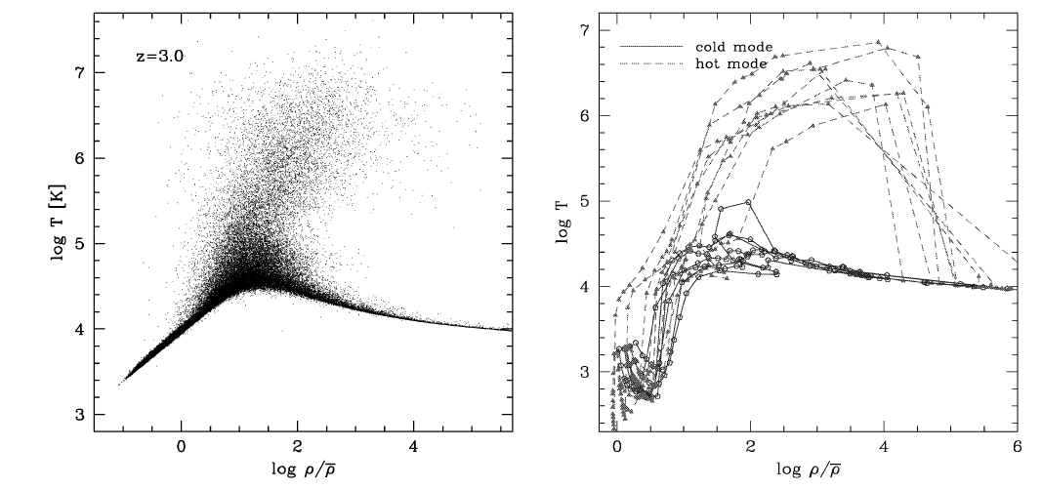
[1] Cold Stream と円盤銀河の形成・進化
“Discovery” of Cold Accretion
Keres et al. 2005
TREESPH

Slide 14
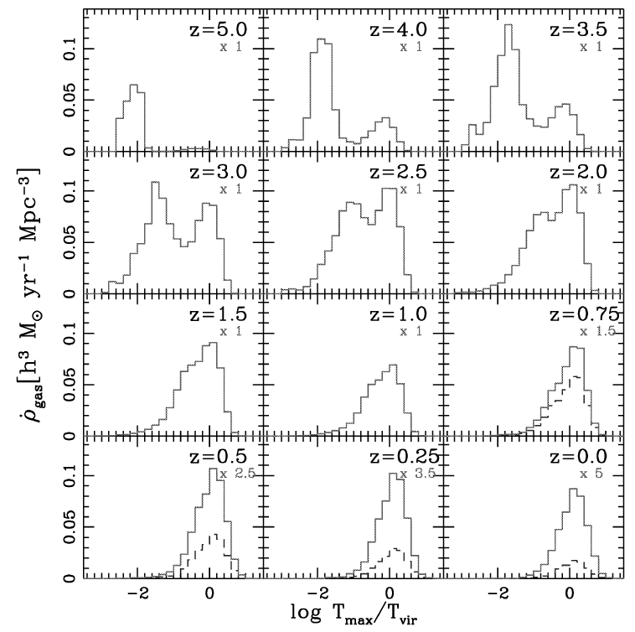
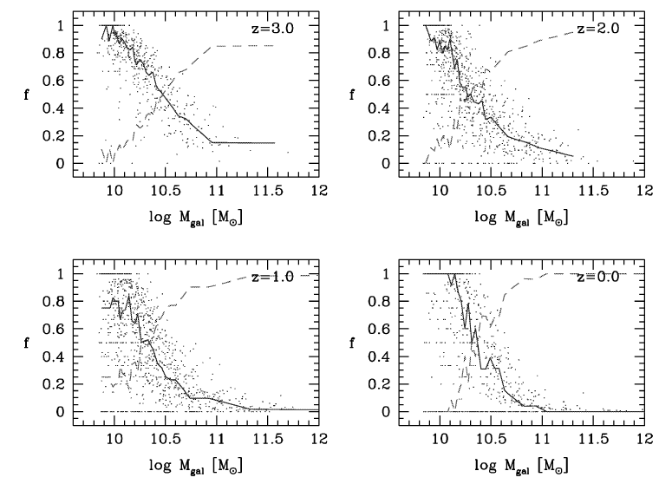
[1] Cold Stream と円盤銀河の形成・進化
● 中低質量銀河 (M_{halo} < 10^{11.4} M⦿ or M_{bar} <10^{10.3} M⦿) では
Cold Accretion が支配的
➔ 銀河の(たとえば色の） Bimodality の原因か。
● 高赤方偏移 (z>2)では Cold Accretion が顕著。 z<1 では、ほとんど終息。
(Keres et al. 2005)

Slide 15
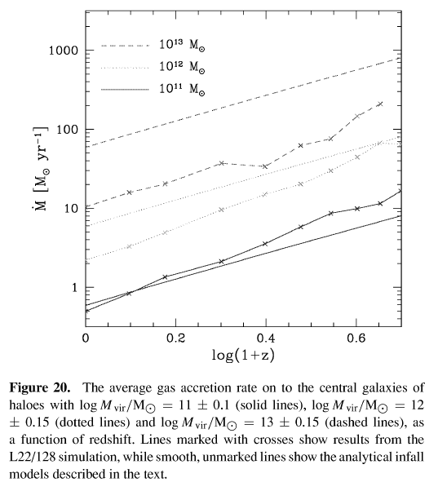
[1] Cold Stream と円盤銀河の形成・進化
analytic
dM_{acc}/dt ~ f_{g} dM_{vir}/dt
simulation
宇宙の平均
ガス割合
宇宙の構造形成
(密度揺らぎの成長）
White and Frenk (1991)
宇宙の構造形成が鈍化
銀河へのガス降着も鈍化
銀河の星形成も減衰

Slide 16
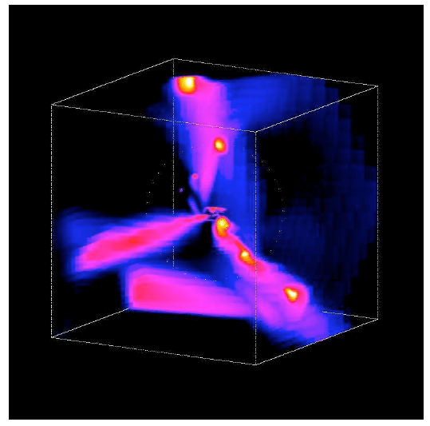
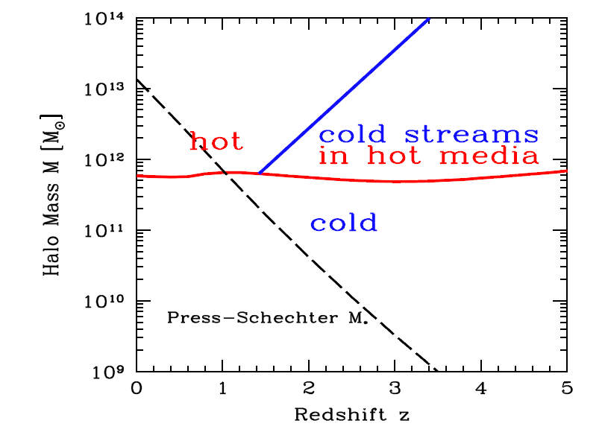
[1] Cold Stream と円盤銀河の形成・進化
Dekel et al. 2010
M_{bar}~10¹¹M⦿ @ z~2.5 銀河でも
Cold “Stream” による降着が支配的
Dekel et al. 2009
Dekel et al. (2013)

Slide 17
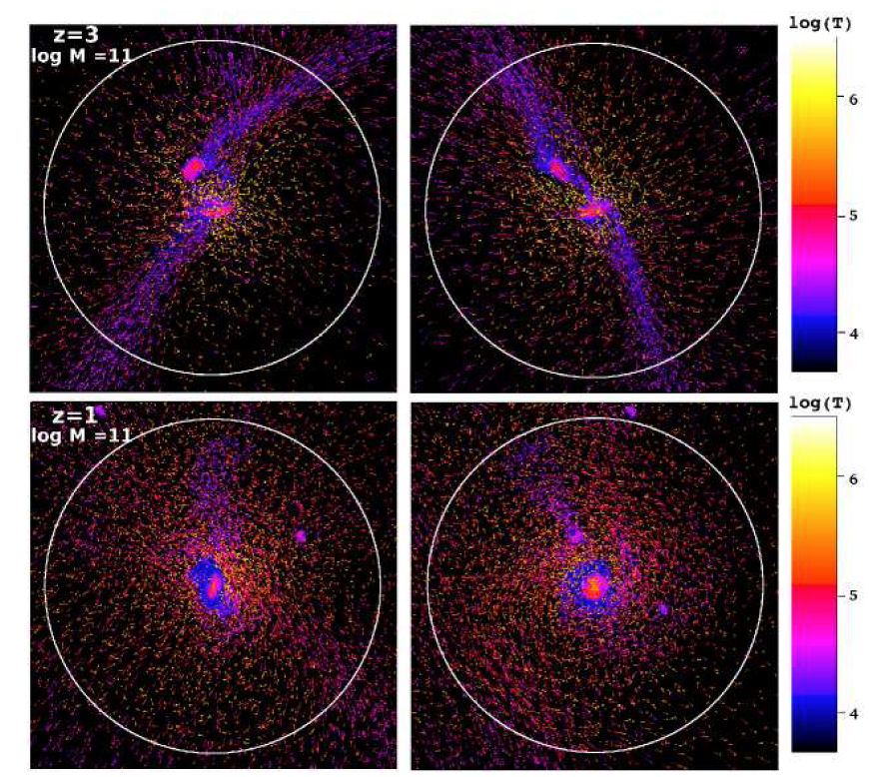
[1] Cold Stream と円盤銀河の形成・進化
z=3 logM_{halo}=11
Keres et al. (2009)
11x volume of Keres et al (2005)
More accurate treatment
for multi-phased gas
GADGET-2
z=1 logM_{halo}=11
250h⁻¹kpc (comoving)

Slide 18
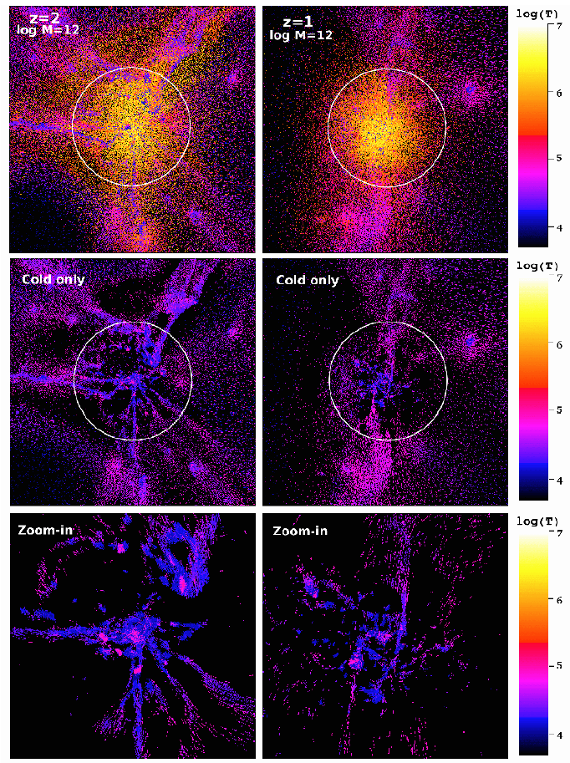
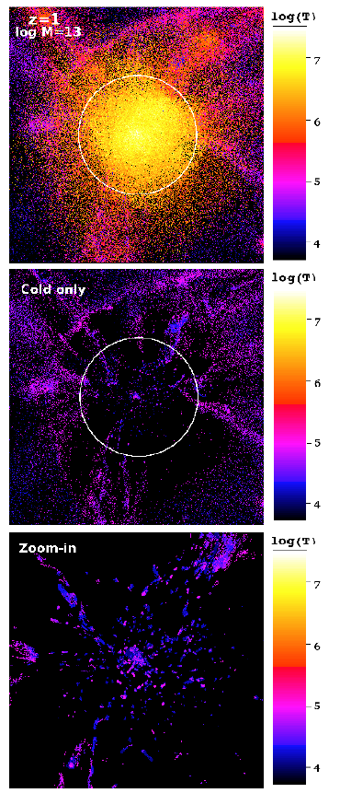
[1] Cold Stream と円盤銀河の形成・進化
logM_{halo}=12 z=2 z=1
z=1 logM_{halo}=13
Virial radi
Cold のみ
T<10⁵K
1h⁻¹Mpc
(comoving)
Zoom in
375h⁻¹kpc
(comoving)
Keres et al. 2009

Slide 19
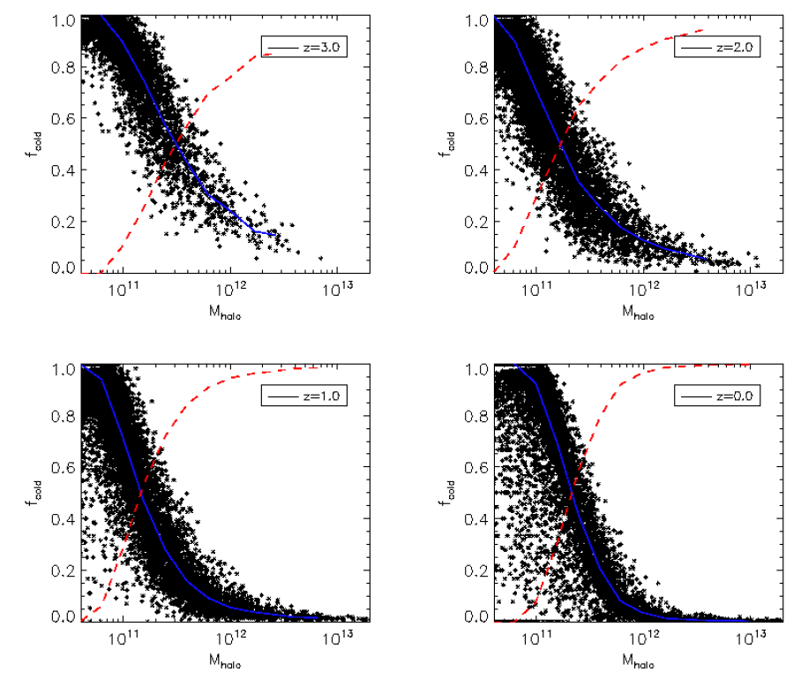
[1] Cold Stream と円盤銀河の形成・進化
Cold accretion が支配的な赤方偏移、銀河質量
Keres et al. (2009)

Slide 20
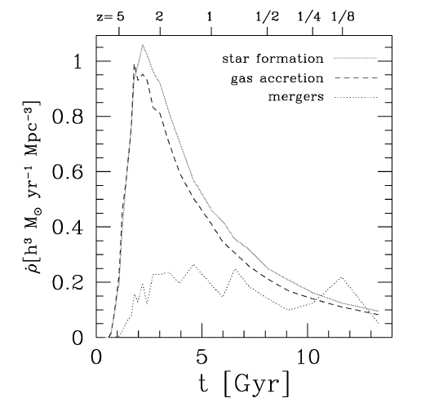
[1] Cold Stream と円盤銀河の形成・進化
● Cold Stream とマージングが銀河形成・進化に
及ぼす影響の程度の違いは？
Cold Accretion が銀河形成に
及ぼす影響はマージングより
一桁大きい (F. Comb 2013) 。
Keres et al. 2005

Slide 21
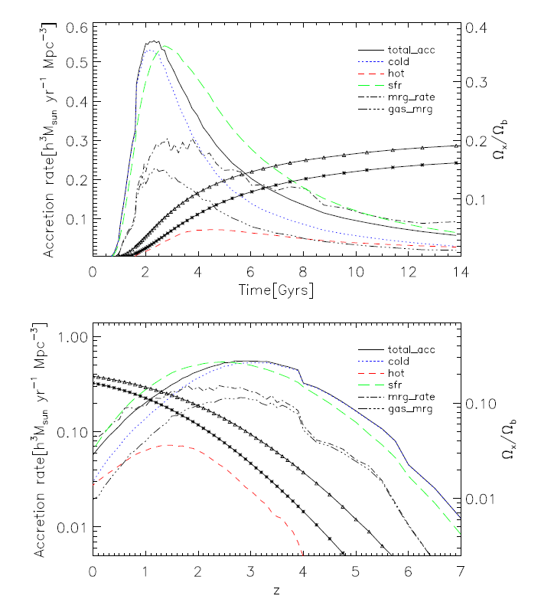
[1] Cold Stream と円盤銀河の形成・進化
cold
total
「銀河」「銀河中の星」の
バリオンの占める割合。
hot
“Madau plot”
Keres et al. (2009)

Slide 22
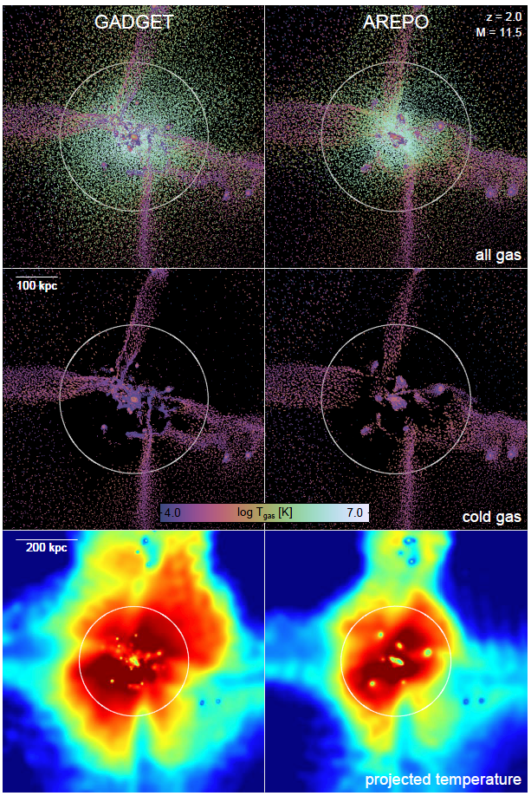
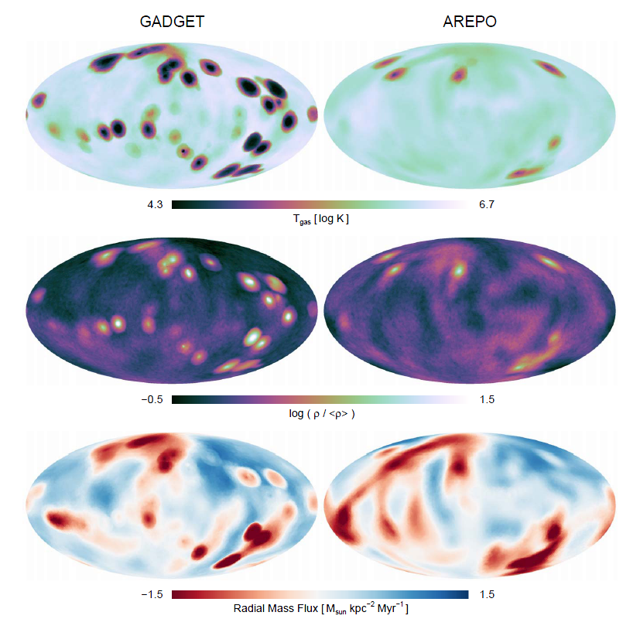
[1] Cold Stream と円盤銀河の形成・進化
APERO でも filamentary に cols accretion は
生じるが、銀河内部まで比較的侵入しない。
途中での加熱、fragmentation による？

Slide 23
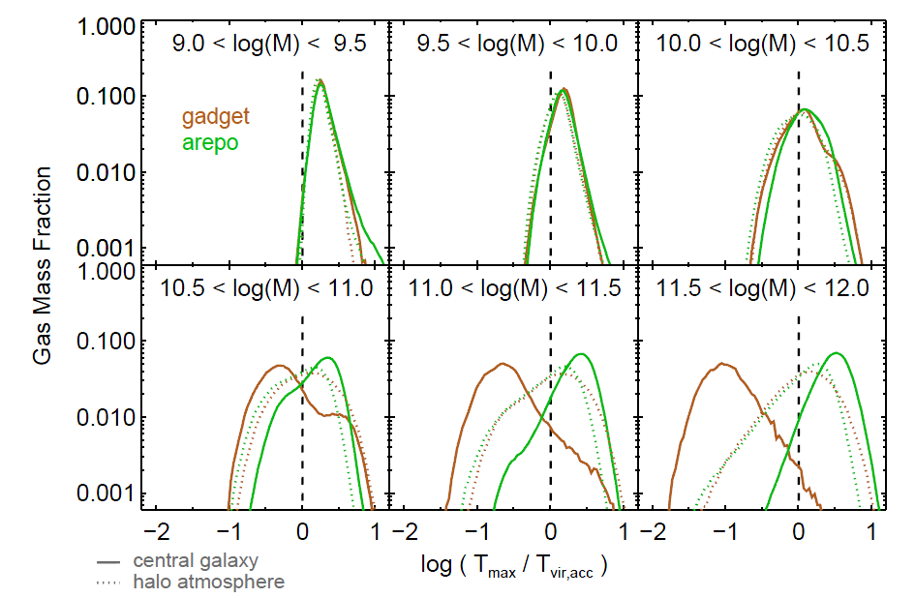
[1] Cold Stream と円盤銀河の形成・進化
Nelson et al. (2012) “moving mesh” 法によるシミュレーション
AREPO (moving mesh) v.s. GADGET (SPH)
“central galaxy”
r<0.15 r_{vir}
“halo atmosphere”

Slide 24
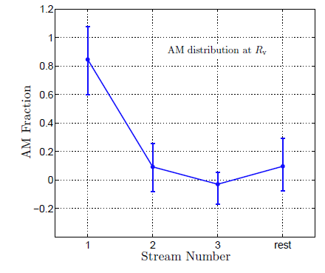
[1] Cold Stream と円盤銀河の形成・進化
角運動量
Tidal Torque j ~ a(t)² D(t)
Peebles 1969
Doroshkevich 1970
White 1984
gas / DM ~ same specific AM
radiatively cooled gas ➔ conserve the AM
Reproduce Tully-Fisher Relation
Fall and Efstatiou 1980
Dalcanton et al. 1997
Mo et al. 1998
Hoffman 1986
Semi-analytic models
e.g. Cole et al. (2000) ……
Cold-Stream の存在
Gas と DM における角運動量の分布、その差違
を含め、検証が必要
Danovich et al. (2012)
円盤全体での各運動量の獲得
Cols stream における
角運動量の分布
Giant Clump の構造への反映
Kimm et al. (2011)
Pichon et al. (2012)
Dubois et al. (2012) (2013)
Danovich et al. (2012)
Stewart et al. (2013)

Slide 25
[2] “Clump Instability” と self regulation
● 円盤の重力不安定
● clump は形成されうるか？
● clump の典型的な大きさは？
● Marginally unstable disk を実現するための
self regulation は働くか
- 速度分散を増大させるメカニズムは？

Slide 26
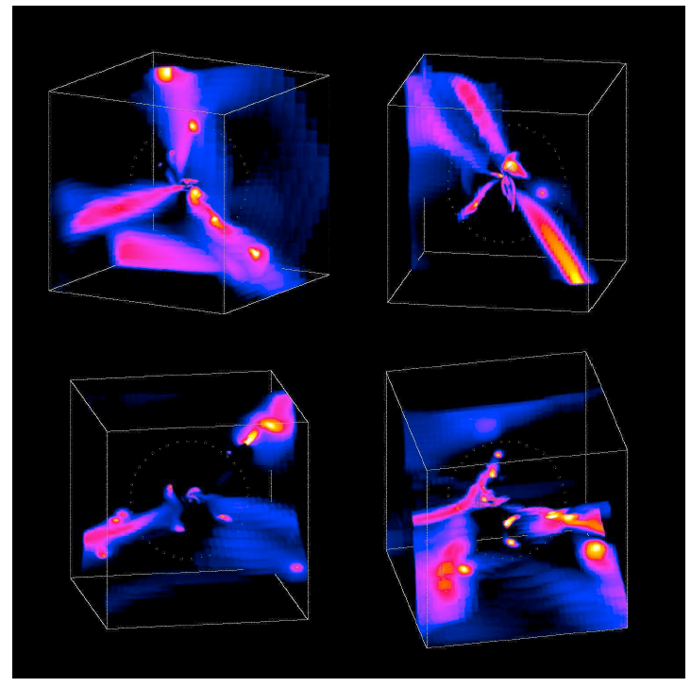
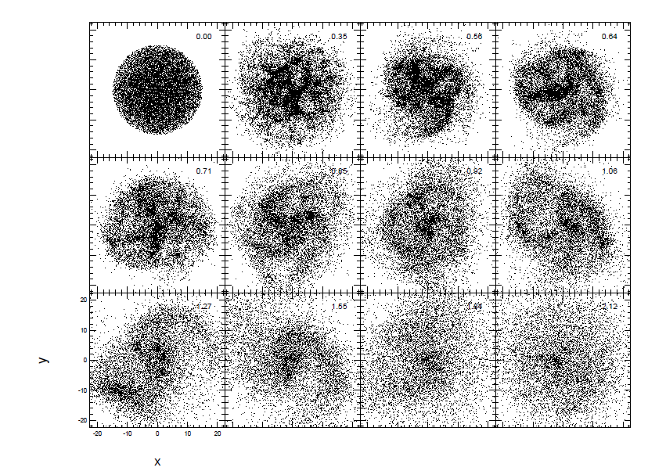
[2] “Clump Instability” と self regulation
宇宙論的構造形成
Cold stream
(中低質量銀河 [M_{halo}<10^{11.5}M⦿]、
高赤方偏移では大質量銀河も。）
円盤への急速なガスの供給
➔ Massive なガス円盤
Toomre 不安定
↓
Clump の形成
（円盤の星形成の主要なメカニズム？
thick disk の形成？）
↓
生き残った clump はマイグレートして
バルジの形成に関与？
Dekel et al. (2006)
Noguchi 1999

Slide 27
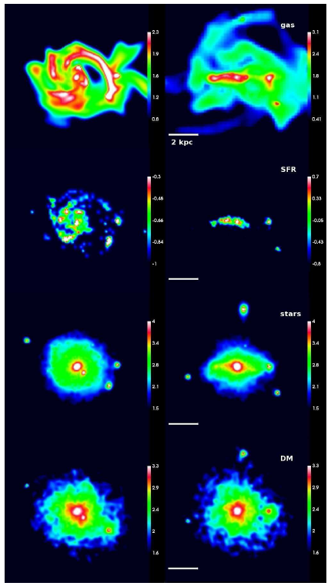
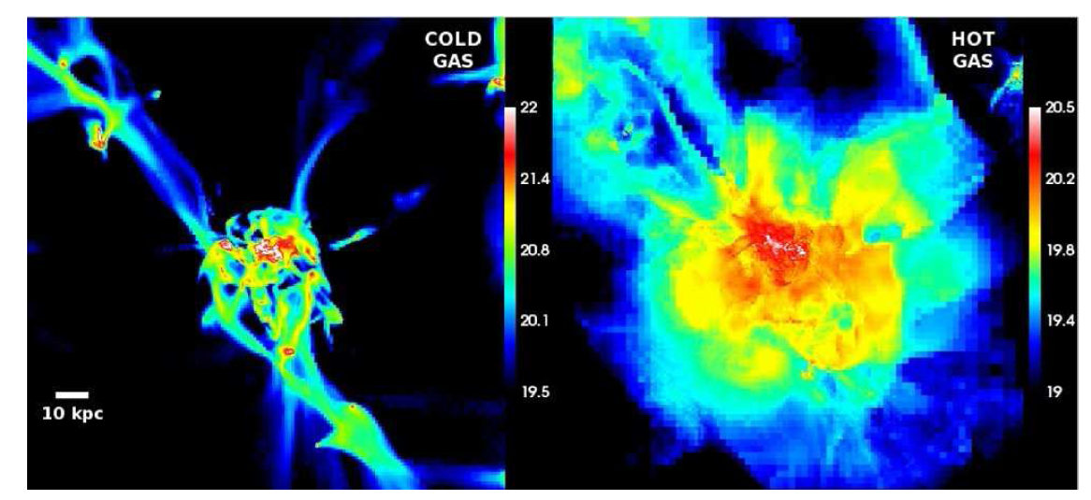
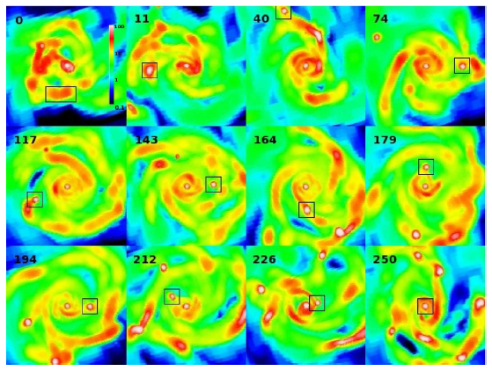
[2] “Clump Instability” と self regulation
Ceverino et al. 2010 Cold Stream による Clumpy Disk 銀河の形成 （ＡＭＲ）
回転に支えられた円盤＋Clumpy な形態
＋大きな速度分散＋比較的若いバルジ
Clump の
マイグレーション

Slide 28
[2] “Clump Instability” と self regulation
円盤の重力不安定と clump の形成
Massive なガス円盤
Toomre 不安定
Clump の形成
二体衝突による速度分散増大 σ_{r} 増大
円盤の安定化 σ_{r} 減少
マージナルに不安定状態をSelf regulation
t_{enc} ~ t_{dis} <~ t_{d}

Slide 29
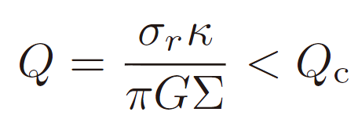
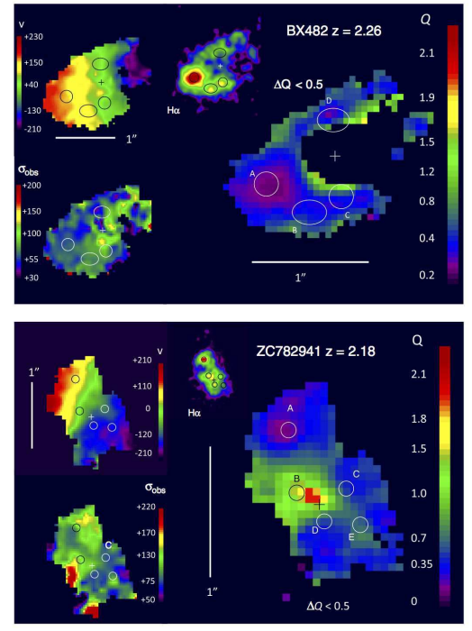
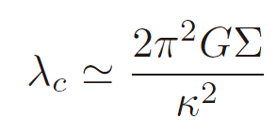
[2] “Clump Instability” と self regulation
Toomre 不安定
(e.g., Galactic Dynamics §6)
Thin disk Q_{c} ~1
Thick disk Q_{c} ~ 0.68 (Goldreich and Lynden-Bell 1965)
Stellar disk π ➔ 3.36
uniform disk
Toomre 不安定の典型的なモードの波長
Clump の典型的なサイズ
VLT SINFONI
“Q-map”
Genzel et al. 2011

Slide 30
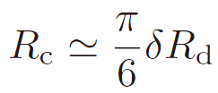
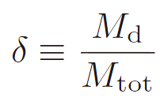
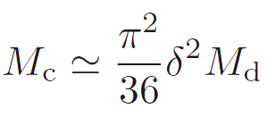
[2] “Clump Instability” と self regulation
● clump は成長しうるか？ その典型的な大きさは？
(Dekel et al. 2009)
Q < Qc を満たす条件
（ ）
（円盤質量）
（全質量）
（典型的な円盤のサイズ R_{d} 内）
当然ながら、δ➔大で、
R_{c}, M_{c}➔大
Clump が成長しうる条件
ｔ_{cool} < t_{d} =Ω⁻¹
High-z 銀河では t_{cool} は十分小さい？
(動径方向の速度分散）
(回転速度）

Slide 31
[2] “Clump Instability” と self regulation
δの値
δ < β= M_{bar} / M_{tot} を満たす必要がある。
δ = β disk のみ；
δ=0 バルジのみ
β ~ 0.33-0.75 (simulation, Dekel et al. 2009 )
観測から σ_{r}/V ~ 0.17 – 0.35 (Genzel et al. 2008)
δ ~ 0.3-0.6 (<~βを満たしている。）

Slide 32
[2] “Clump Instability” と self regulation
● Marginally unstable disk を実現するための
self regulation は働くか
不安定➔σ_{r}増大➔安定化➔σ_{r}減少➔不安定
※ 安定化されたとき σ_{r} が散逸する時間スケール Dissipation Time Scale
~円盤中の乱流が散逸する時間スケール
(wind による破壊は後述）
t_{dis} ~
乱流がカスケードする時間スケールΔt ~ R_{eddy}/σ_{r}
とすると
よって、Q~1 なら、 t_{dis} ~ t_{d}
From Dekel et al. 2009
σ_{r} は十分に早く小さくなる。

Slide 33
[2] “Clump Instability” と self regulation
※ 不安定になったとき σ_{r} を増大させる時間スケール
密度揺らぎは、～e^{|ω|t} で成長
分散関係
ω²最小の時、|ω|最大：最も早く成長するモード
< 0
これは、Q が１よりやや小さいとき ~ t_{d}
(e.g., Q=1/√2 ➔ |ω| =Ω ~ 1/t_{d} )

Slide 34
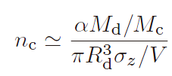
[2] “Clump Instability” と self regulation
不安定になったとき、σr を増大させるメカニズム (e.g., Kurmholz and Burkert 2010)
- 星形成のフィードバック ⬅ Forster Schreiber et al. 2007,
Elmegreen and Burkert 2010
- 落下してくる stream 中のガスの塊
- 形成された clump の二体衝突 ⬅ Dekel et al. 2009
Clump の密度
Disk thickness ~
α：M_{d}中で clump になった総質量の割合
衝突断面積
衝突時間
観測から α ~ 0.2
Q ~ 0.67

Slide 35
[3] Clump の成長、構造、マイグレーション
● Clump の大きさ、質量
● Clump は回転で支えられているか？
● Clump における feedback; Clump からの wind
● Clump のマイグレーション / 生存率

Slide 36
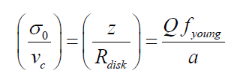
[3] Clump の成長、構造、マイグレーション
Genzel et al. 2010
a=√3 for uniform disk
(f_{gas} ➔ f_{young} = gas + young stellar component)

Slide 37
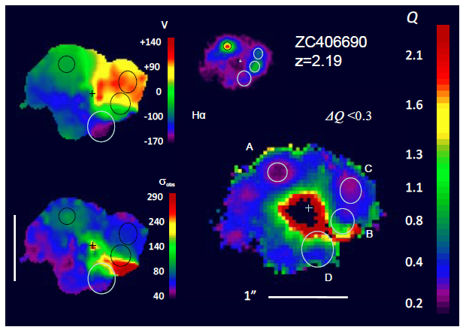
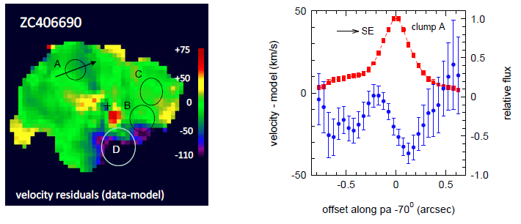
[3] Clump の成長、構造、マイグレーション
● Clump は回転で支えられているか？
“回転サポートの観測的証拠”
Clump の光度プロファイルと速度構造
（円盤回転のさっ引き後）

Slide 38
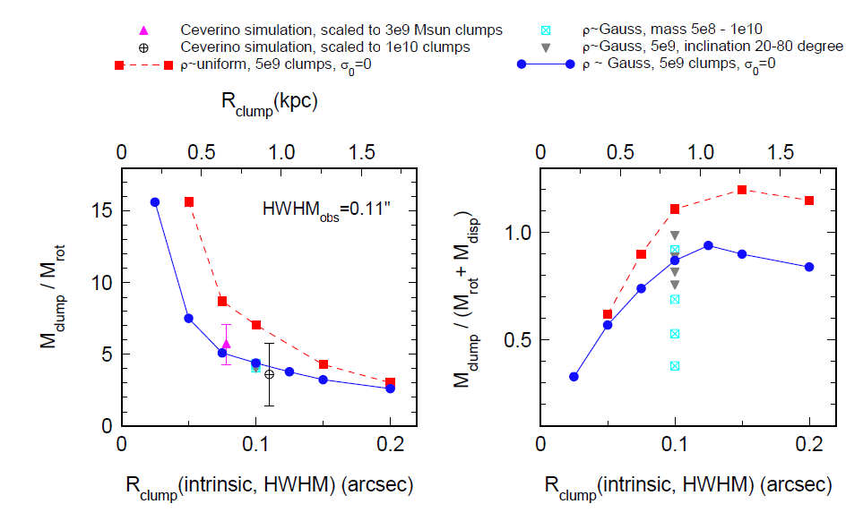
[3] Clump の成長、構造、マイグレーション

Slide 39
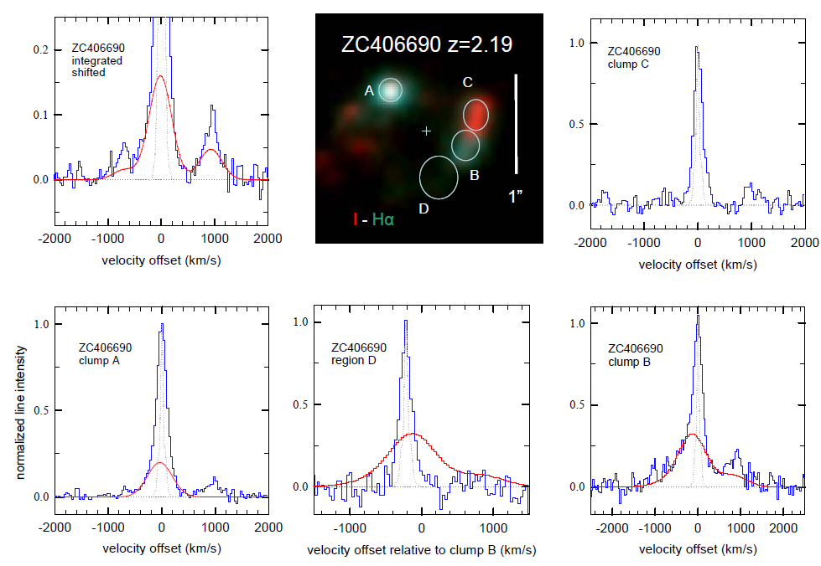
[3] Clump の成長、構造、マイグレーション
● Clump からの wind : feedback?

Slide 40
[3] Clump の成長、構造、マイグレーション
Clump のマイグレーション

Slide 41
[3] Clump の成長、構造、マイグレーション
Clump 同士の衝突 ➔ σr を増大させる
Clump とそれ以外の円盤との相互作用
➔ dynamical friction による clump の銀河中心への落下
Migration time scale (Goldreich and Tremain 1980; Ward 1997)
α：M_{d}中で clump になった総質量の割合
Clump のマイグレーションによって円盤全体から質量阿消失して行く割合
ある瞬間の全 clump の質量
Q=0.67, δ~0.35, α~0.2 t_{mig} ~ 7.6 t_{d} ~ 380 (t_{d} / 50Myr) Myr
t_{evac} ~ 38 t_{d} ~ 1.9 (t_{d} / 50Myr) Gyr
よって、多数の clumpy な銀河が観測されて良い
Dekel et al. 2009

Slide 42
[4] マージングと clump instability
● Minor Merger と cold stream との関係は？
● ガスの降着と clump instability は
マージングでどのように影響されるか？

Slide 43
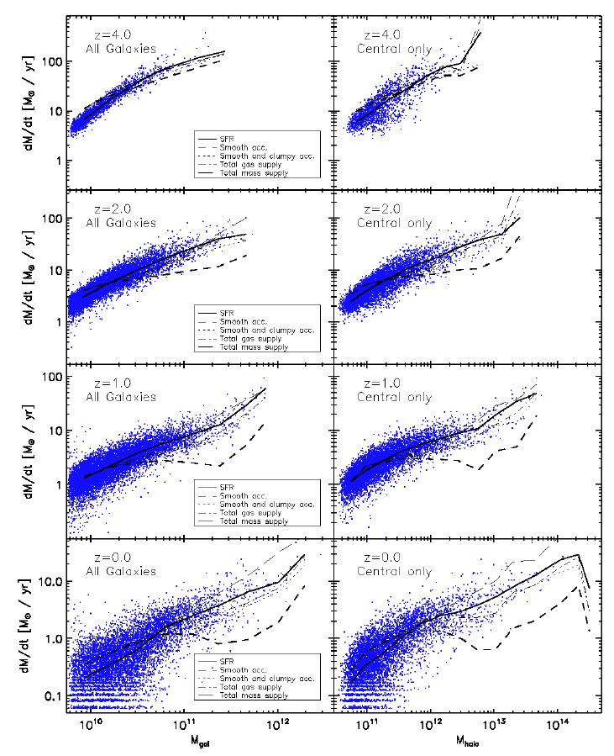
[4] マージングとClump Instability
星形成率
全降着率
Smooth なcold accretion
Smooth + clumpy な
cold accretion
Keres et al. 2009

Slide 44
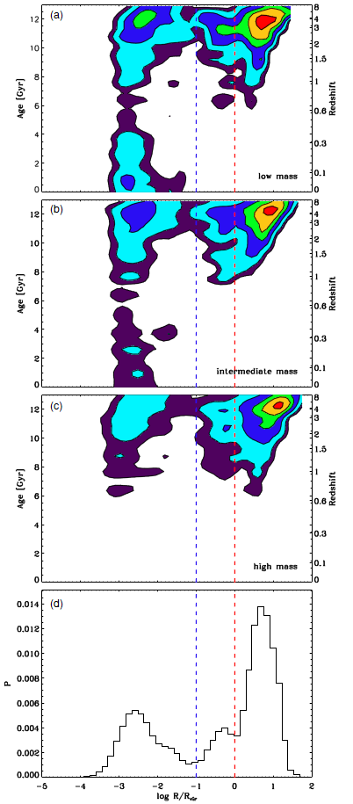
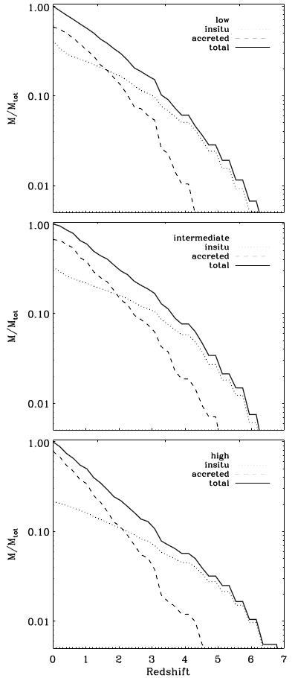
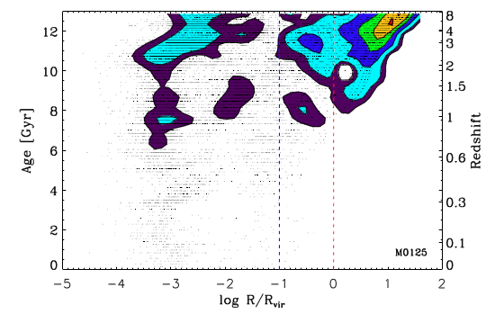
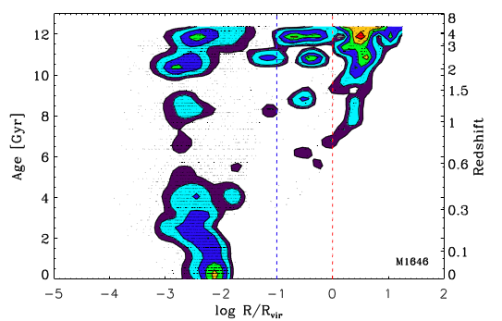
銀河になった星質量の
起源（過去の空間分布）
星になった時間と場所
低質量
大質量銀河(3x10¹¹)の例
中質量
小質量銀河(5x10¹⁰)の例
大質量
ビリアル半径の外で
できた星が降着

Slide 45
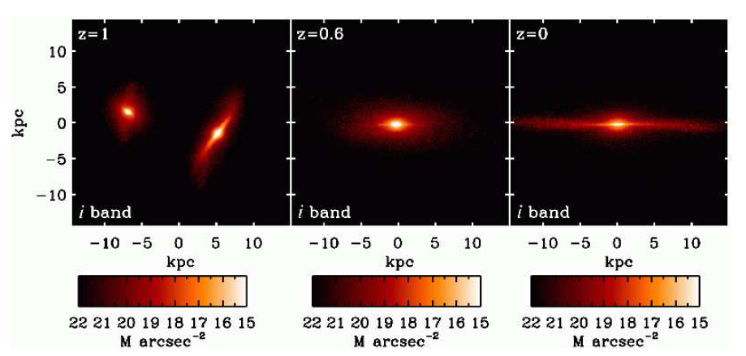
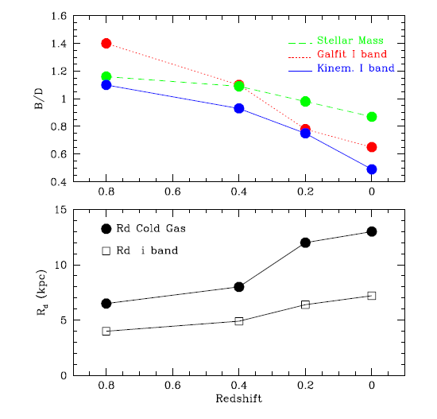
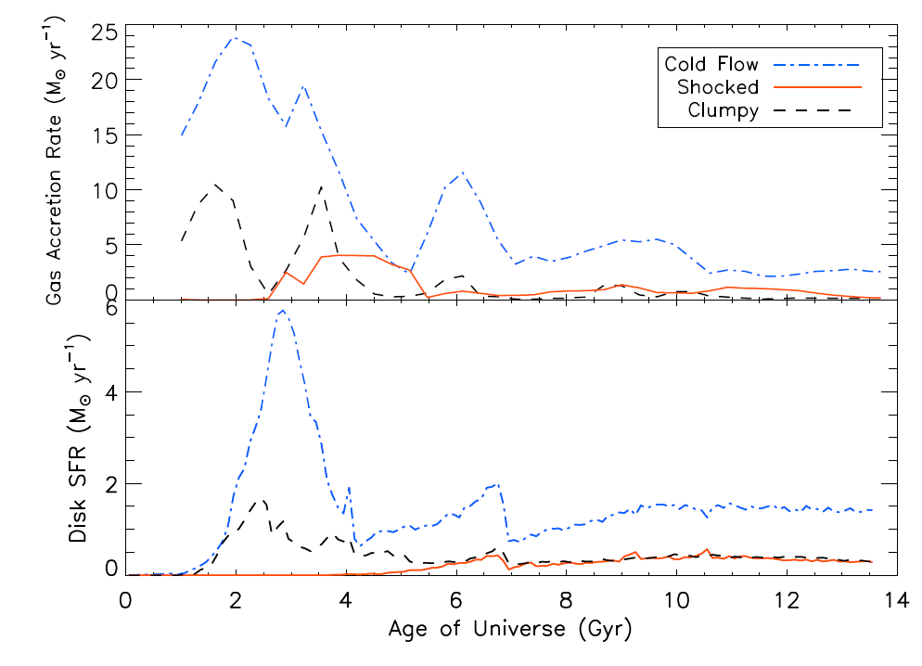
[4] マージングとClump Instability
マージングが起こる場合も、Cold Accretion により
円盤の成長は維持される。
Governato et al. 2009

Slide 46
[5] 円盤銀河の形成進化は理解できたのか
（summary に替えて）
Clod Stream
+
Toomre Instability (Clump Instability)
+
Clump での星形成
+
二体衝突 / Feedback による Clump の散逸 ➔ thick disk 形成
+
生き残った Clump は中心部でバルジの形成・進化に寄与
銀河の星形成は、宇宙全体の構造形成によって支配される
星形成率 ~ 銀河質量（星形成銀河の「主系列」）
Madau plot を自然に説明
青い銀河の系列（color bimodality, blue cloud)
high-z での clumpy rotationally supported objects は円盤銀河の先祖
古典的バルジは初期 cold accretion + clump mergers?
定性的にはこれで OK ?

Slide 47
[5] 円盤銀河の形成進化は理解できたのか
円盤銀河の円盤形成は、比較的高赤方偏移での
cold accretion によるガスの円盤への流入による
その結果生じる星形成の主要なモードは Toomre Instability による
Clump の形成とClump での星形成である。
- これに対してはマージングは副次的
大質量銀河についても、高赤方偏移では Cold Stream として
hot gas と共存し、銀河内部に大量のガスが供給される。
➔ 角運動量が小さい場合はバルジ、楕円銀河の中心部
（楕円銀河は、周囲からの dry minor merger で成長し puff up)
➔ 角運動量が大きい場合は 円盤の形成(大質量円盤銀河）
以上で thick disk が形成される。その後、hot halo からの降着により
thin disk が形成される。

Slide 48
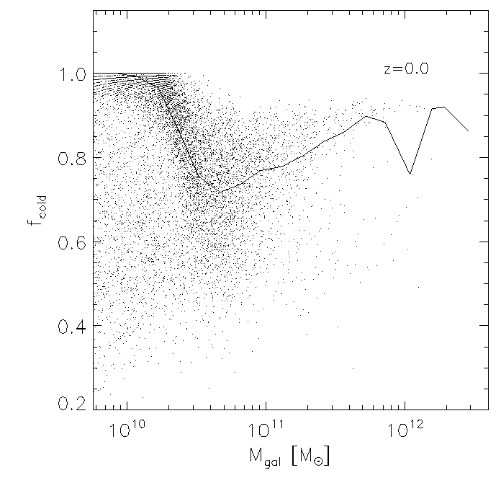
[5] 円盤銀河の形成進化は理解できたのか
銀河質量と cold accretion による形成の割合 (@ z=0)
Keres et al. 2009

Slide 49
[5] 円盤銀河の形成進化は理解できたのか
全体的には、そして定性的には
星形成率（実線） ～星質量
Cold gas 降着率（破線など）~星質量
ただし、絶対値は観測とあわない
星形成率
全降着率
Smooth なcold accretion
Smooth + clumpy な
cold accretion

Slide 50
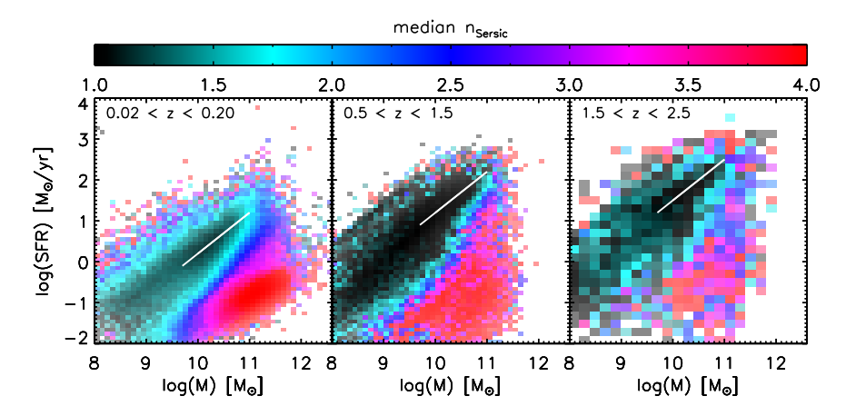
[5] 円盤銀河の形成進化は理解できたのか
Wuyts et al. 2008
観測される星形成銀河の「主系列」

Slide 51
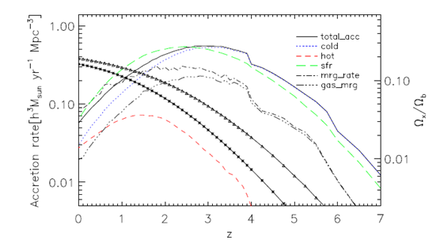
[5] 円盤銀河の形成進化は理解できたのか
Keres et al. (2009) による “Madau Plot”

Slide 52
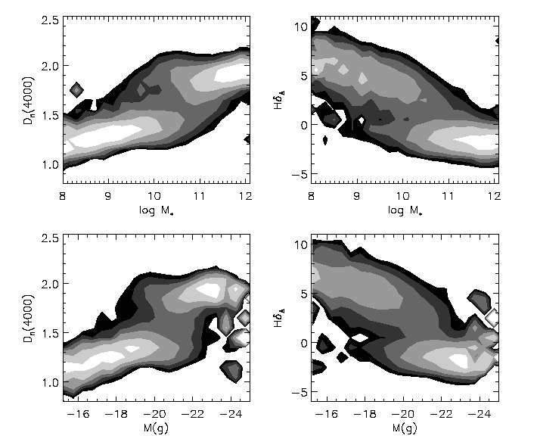
[5] 円盤銀河の形成進化は理解できたのか
Kauffmann et al. 2002
古い
星の平均年齢
若い
恒星質量
４０００Å Break の Index (conditional probability)
Hδ の Index (conditional probability)
g band 絶対等級

Slide 53
[5] 円盤銀河の形成進化は理解できたのか
0.5<z<1.0
1.0<z<1.5
Rest-frame U-V color
1.5<z<2.5
2.5<z<3.5
Also see, e.g.,
Kajisawa and Yamada
2005, 2006
Stellar Mass
Masaru Kajisawa, 2008 April, JAS

Slide 54
[5] 円盤銀河の形成進化は理解できたのか
Z=0-1 Clumpy+Red Disk Clump clusters Elmegreen et al. 2009

